Slide 1
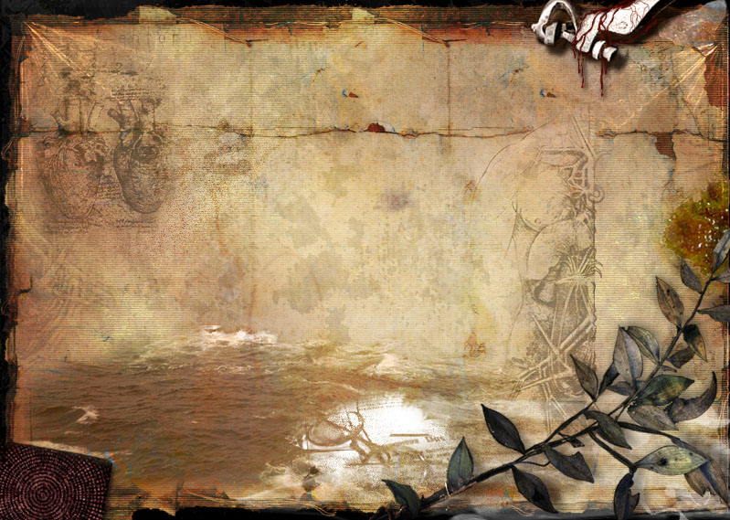
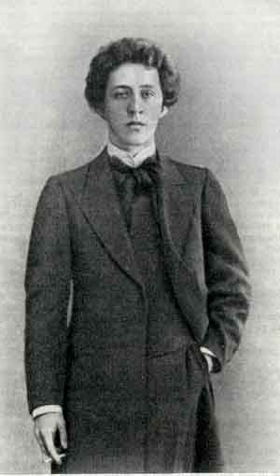
.
Жизнь и творчество Александра Александровича Блока
Презентацию выполнила
Артемьева Ксения Евгеньевна, учитель русского языка и литературы
МКОУ Водинская школа
п. Водино Новосибирская область

Slide 2
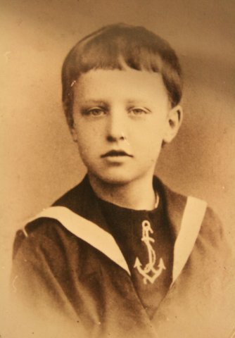
Детство и семья.
1880 г., 12 ноября (28 ноября) В Санкт-Петербурге в «ректорском доме» СПб. университета (Васильевский остров, Университетская набережная., 9), родился Александр Александрович Блок. Отец поэта – Александр Львович Блок (1852-1909), юрист, философ, - профессор Варшавского университета по кафедре государственного права. Мать поэта-Александра Андреевна Бекетова-Блок (1860-1923), литератор, переводчица.

Slide 3
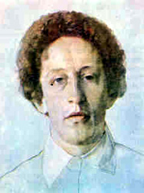
О, нищая моя страна,
Что ты для сердца значишь?
О, бедная моя жена,
О чем ты горько плачешь?

Slide 4
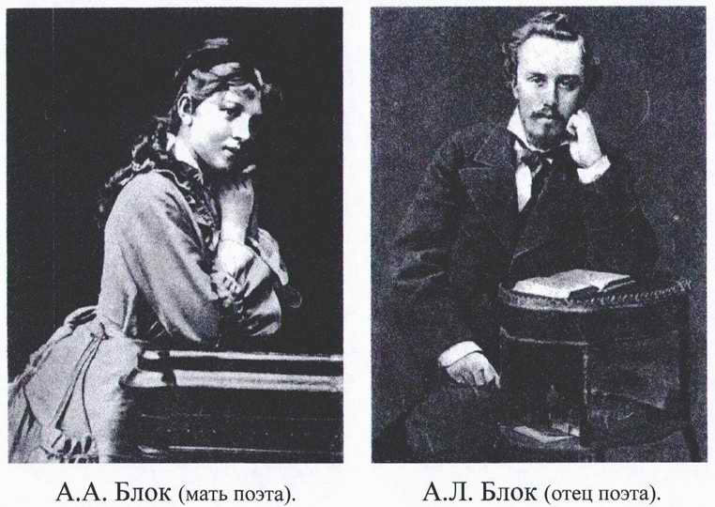
Родители писателя

Slide 5
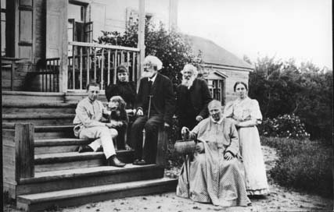
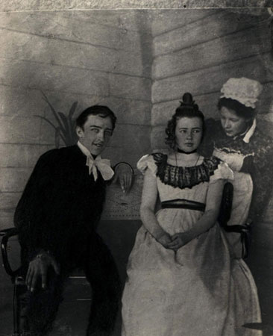
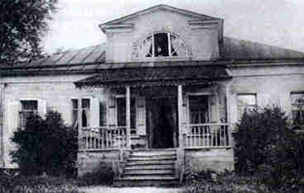
Детство Александр провёл в основном в доме деда, известного русского ботаника - Андрея Бекетова, на лето выезжая в скромное подмосковное имение матери Шахматово

Slide 6
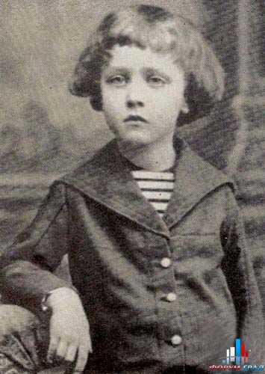
В 1898 году окончил гимназию, поступил на юридический факультет Петербургского университета. Через три года перевелся на славяно-русское отделение историко-филологического факультета, которое окончил в 1906 году. Первые стихи Блок написал в пять лет. В 10 лет Александр Блок написал два номера журнала «Корабль». С 1894 по 1897 год он вместе с братьями писал рукописный журнал «Вестник».

Slide 7
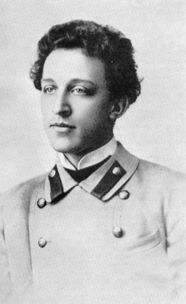
1891г., 27 августа Принят в 1-й класс Санкт-Петербургской Введенской (позднее – имени Петра Великого) гимназии (Большой Проспект Петербургской стороны, д. 37/39). В очерке «Исповедь язычника» (1918) охарактеризует гимназию и соучеников достаточно жестко.

Slide 8
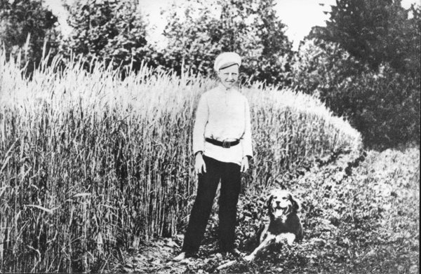
Шахматово 1894 год

Slide 9
Фабрика
В соседнем доме окна жолты.
По вечерам — по вечерам
Скрипят задумчивые болты,
Подходят люди к воротам.
И глухо заперты ворота,
А на стене — а на стене
Недвижный кто-то, черный кто-то
Людей считает в тишине.
Я слышу всё с моей вершины:
Он медным голосом зовет
Согнуть измученные спины
Внизу собравшийся народ.
Они войдут и разбредутся,
Навалят на спины кули.
И в желтых окнах засмеются,,
Что этих нищих провели.
24 ноября 1903
Следом за книгой "Стихи о Прекрасной Даме" поэт создал цикл "Распутья"; в нем уже звучала тоска по новым путям, способным вывести его поэзию из круга одиноких, хотя и возвышенных мечтаний в живой мир страстей, к суровой земной действительности.

Slide 10
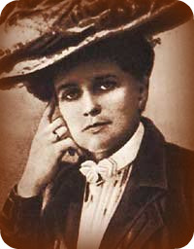
Первая любовь Блока.
1897 год. Поездка с матерью и тетушкой, Марией Андреевной Бекетовой (1826 – 1938), в Германию, на курорт Бад- Наугейм. Знакомство с Ксенией Михайловной Садовской (1862 - 1925), «высокой, статной, темноволосой дамой с тонким профилем и великолепными синими глазами. …Ее красота, щегольские туалеты и смелое, завлекательное кокетство сильно действовали на юношеское воображение». Встречи А. А. Блока с К. М. Садовской продолжались в Петербурге в 1897 – 1900 годах. Ей посвящен ряд стихотворений цикла «Ante Lucem».

Slide 11
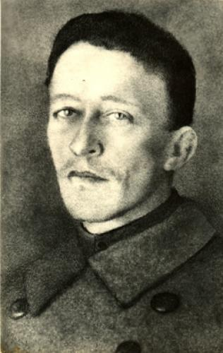
7 июля 1916 года Блока призвали на службу в инженерную часть Всероссийского Земского Союза. Поэт служил в Беларуси.

Slide 12
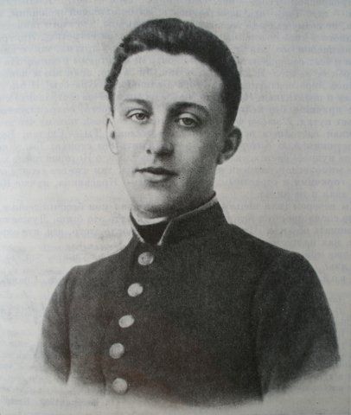
30 мая 1898 г. Оканчивает Введенскую гимназию, получает аттестат зрелости.

Slide 13
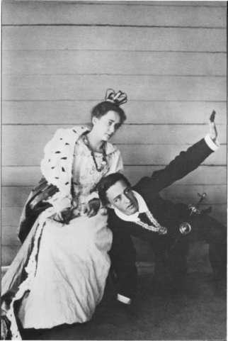
Блок в театре.
Зима 1897г. Блок мечтает стать актером, он увлечен игрой В. П. Далматова и М. А. Дальского, занимается декламацией и мелодекламацией, участвует в любительских спектаклях. Изучает роль Ромео. Декламирует стихи А. А. Фета, А. К. Толстого, Я.П. Полонского, А. Н. Апухтина.

Slide 14
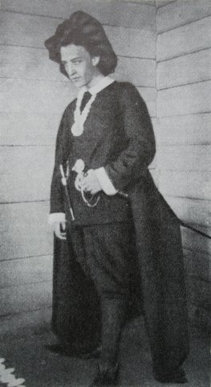
А. А. Блок в роли Гамлета в любительском спектакле Бобловского театра. Фотография. 1898 г.

Slide 15
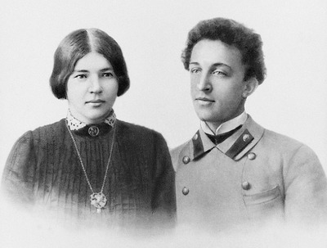
В 1903 году Блок женился на Любови Менделеевой, дочери Д. И. Менделеева, героине его первой книги стихов «Стихи о Прекрасной Даме». Известно, что Александр Блок испытывал к жене сильные чувства, но периодически поддерживал связи с различными женщинами.

Slide 16
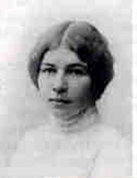
Вхожу я в темные храмы,
Совершаю бедный обряд.
Там жду я Прекрасной Дамы
В мерцаньи красных лампад.
В тени у высокой колонны
Дрожу от скрипа дверей.
А в лицо мне глядит, озаренный,
Только образ, лишь сон о Ней.
О, я привык к этим ризам
Величавой Вечной Жены!
Высоко бегут по карнизам
Улыбки, сказки и сны.
О, Святая, как ласковы свечи,
Как отрадны Твои черты!
Мне не слышны ни вздохи, ни речи,
Но я верю: Милая — Ты.
25 октября 1902

Slide 17
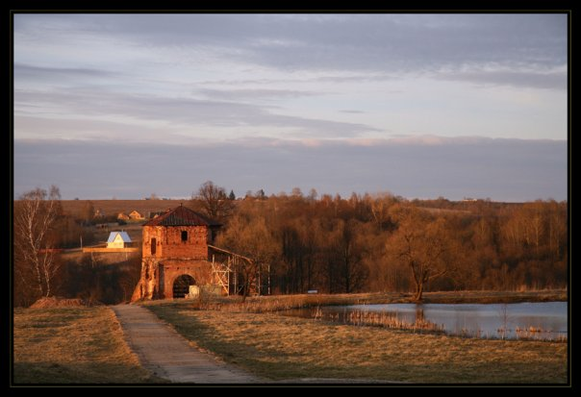
17 августа
Венчание А.А. Блока и Л.Д. Менделеевой в церкви Михаила Архангела с. Тараканово, между Шахматовым и Бобловом .

Slide 18
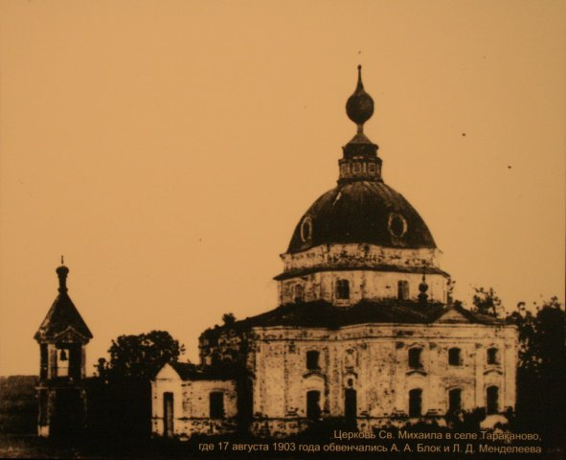

Slide 19
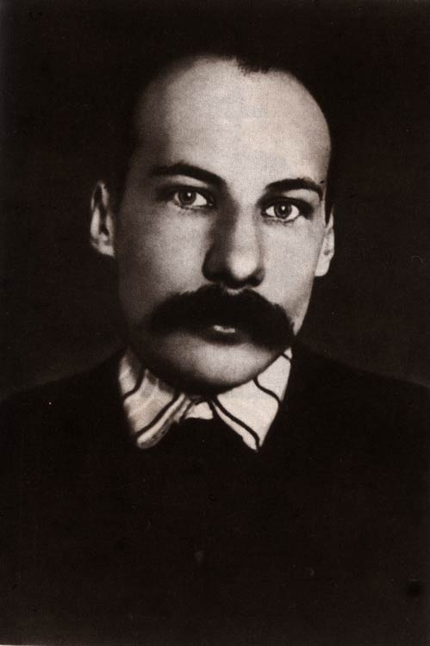
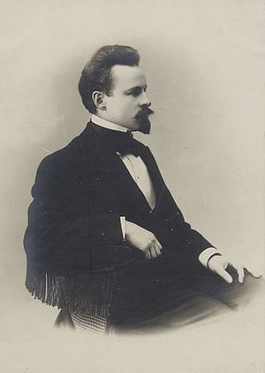
1904 г., 10 – 25 января
Поездка Блока и Л. Д. Блок в Москву. Личное знакомство с Андреем Белым, К. Д. Бальмонтом. Интенсивное общение с Андреем Белым, С. М. Соловьевым, В. Я. Брюсовым.
Бальмонт Константин Дмитриевич
Андрей Белый

Slide 20
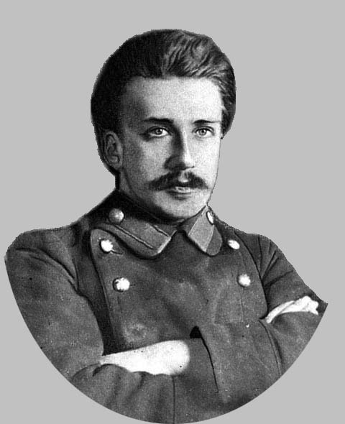
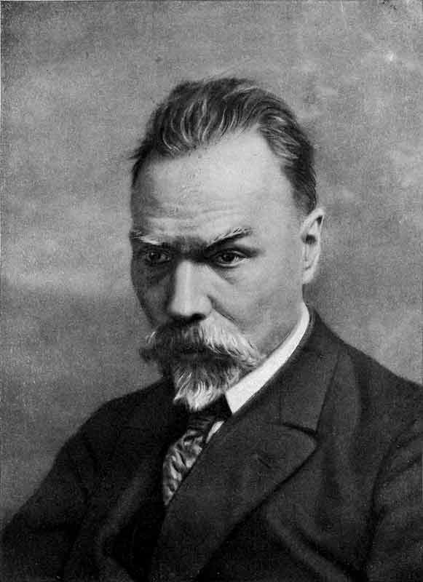
Сергей Михайлович Соловьев
Брюсов Валерий Яковлевич

Slide 21
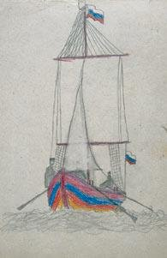
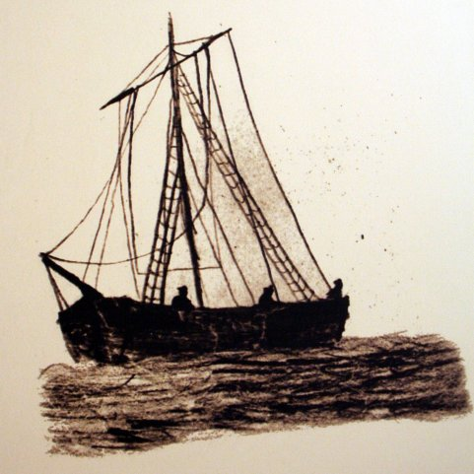
Рисунки Блока

Slide 22
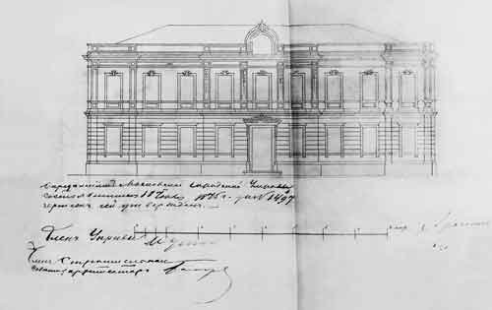
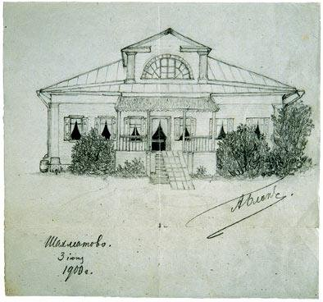
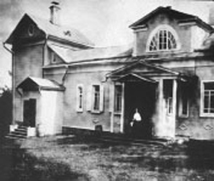
Таким видел А.Блок фасад дома на Спиридоновке. Архитектурный план.
Шахматово.

Slide 23
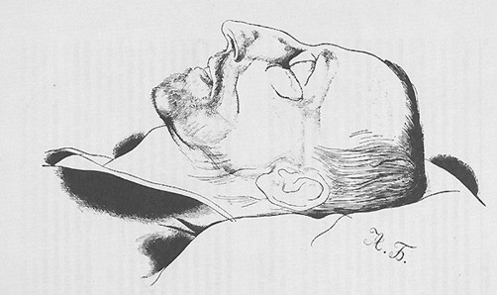
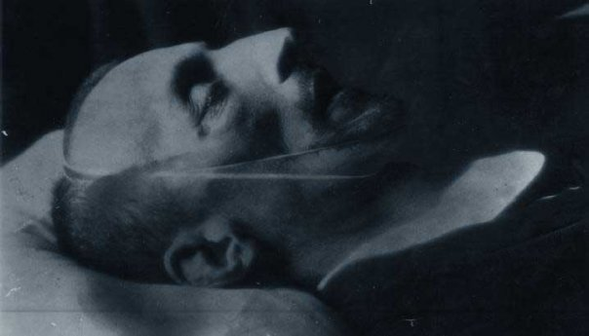
Оказавшись в тяжёлом материальном положении, он серьёзно болел и 7 августа 1921 года умер в своей последней петроградской квартире от воспаления сердечных клапанов. Перед смертью, после получения отрицательного ответа на запрос о выезде на лечение за границу поэт сознательно уничтожил свои записи, отказывался от приёма пищи и лекарств.

Slide 24
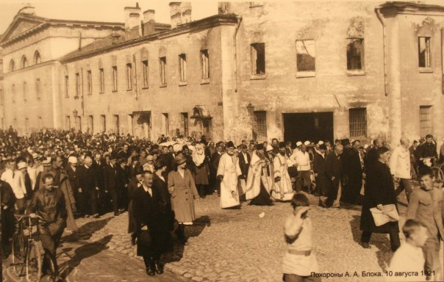
10 августа Похороны поэта на Смоленском кладбище (в сентябре 1944 г. прах поэта был перенесен на Литераторские мостки Волкова кладбища).

Slide 25
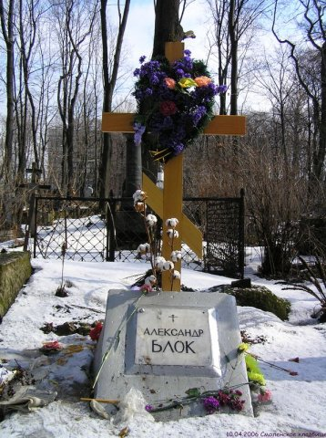
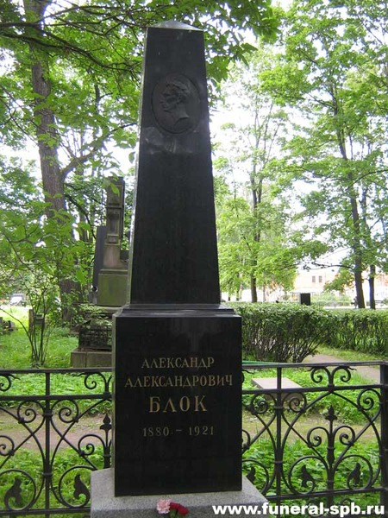
Могила Александра Блока на Смоленском кладбище

Slide 26

Творчество
Поэма «12» вызвала споры. Горький: злая сатира.
Гиппиус: предательство идеалов свободы.
Гумилев: неестественный финал. Волошин: эпохальное произведение, которое вознеслось над всем злободневным.

Slide 27

Александру Блоку шел девятнадцатый год, когда, под впечатлением этой картины, он написал стихотворение «Гамаюн , птица вещая».

Slide 28


Самое известное стихотворение Александра Блока было написано 24 апреля 1906 года; вошло в цикл стихов - «Город».

